Slide 1
Ｇａｍｅ開発指南書１
ＳｈｏｏｔｉｎｇＧａｍｅ開発
開発環境を整えよう

Slide 2
・初めに
このGame作成用Libraryでは、Microsoft Visual Studio2010とＤｉｒｅｃｔＸ11で作れている。
よって以下の環境が最低限必要となる
・Windows 7
・ＤｉｒｅｃｔＸ11ＳＤＫ（Microsoft DirectX SDK (June 2010)）
・ Visual Studio2010＆2013
また、GraphicCardにも依存するためShader4.0以上が必要になるので注意！
・このLibraryで出てくる用語
このLibraryではよく使われる用語があるので注意してほしい。
・ Scene
Title画面やClear画面など、画面全体を指す。舞台そのモノです。
・ Object
画面に出ているGraphic有無含めたCharacterやField ・造形物を指す
主人公や敵などの演者と考えるとわかりやすい
・HItBox
Object同士の当たり判定。当たっているかどうかを判定し扱う

Slide 3

・Sceneの考え
この場合、Sceneは３つあることになる。各Sceneの初めと終わりにDataの読み込みと破棄が一回ずつ発生する
Start
初期化
・Graphic読み込み
・音楽読み込み
・ Character配置
Title
初めに１回
Game実行中
GameMain
GameLoop
配置したObjectは
ここで動いたりする
読み込んだData破棄
Game終了
終わりに１回
終了

Slide 4
・環境設定
それでは環境を作っていきましょう。
家でもできるようにするために最低限の説明を行います
https://www.microsoft.com/ja-jp/dev/default.aspx
でVisual Studioの無償版を手にするか、学校で無料Installationしてもらってください。
http://www.microsoft.com/en-us/download/details.aspx?id=6812
ここで、ＤｉｒｅｃｔＸ11であるMicrosoft DirectX SDK (June 2010)をDownloadし、
Installationしてください。
インストール

Slide 5
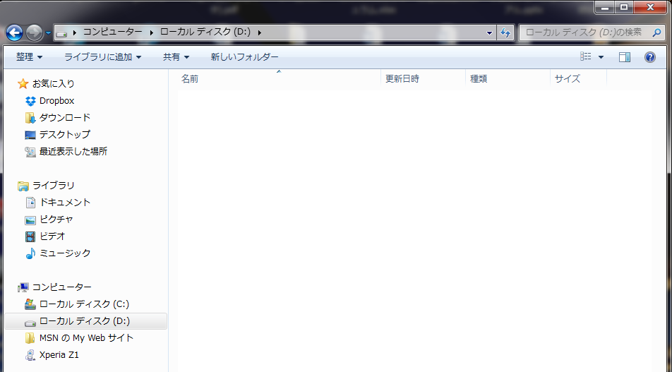
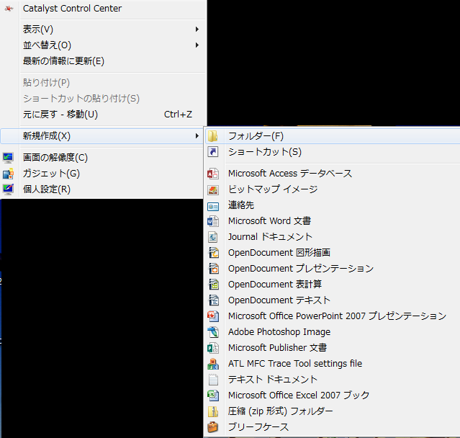
・ＤDriveにtest Folderを作成しよう
①こんな感じのWindowが出るので「新規作成」にMouseを近づけ
FolderをClickしましょう。
①ＤDriveを開いて何も無い場所を
Mouseの右Clickすると
③ Folder名はとりあえず「test」にしましょう。

Slide 6
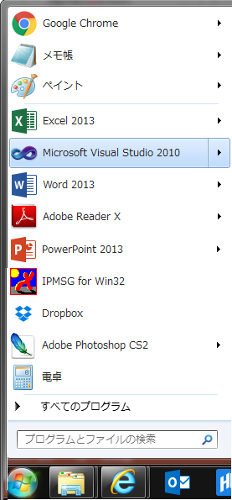
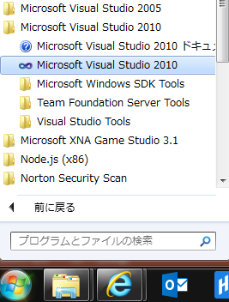
・Microsoft Visual Studio 2010を立ち上げよう
② Microsoft Visual Studio 2010をClick
① StartIconにClick
※②が見つからない場合は「全てのプログラム」から
Microsoft Visual Studio 2010を探してClickしましょう

Slide 7
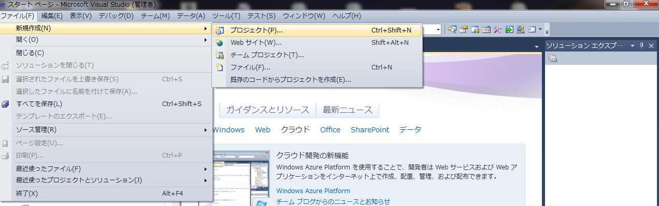
・ Projectを作ろう
「 File 」をClickするとWindowが出てきます。「新規作成」にCursorを近づけると横にWindowが出てきますので
「 Project 」をClickしましょう。
カーソル
Click
Click

Slide 8
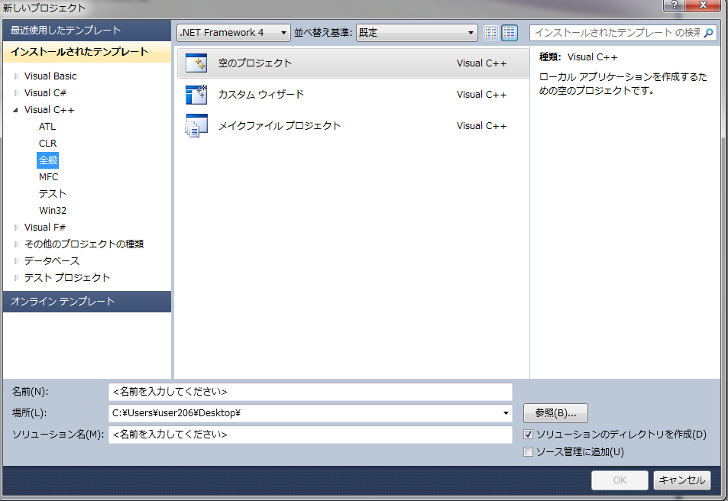
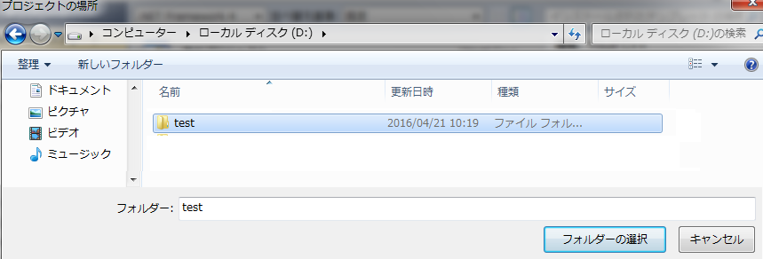
・ Projectを作ろう
「全般」をClickし「空のプロジェクト」をClickして選択状態にしましょう。
Projectの場所をＤDriveの「tset」をクリックして
「フォルダーの選択」をClickしましょう。
名前は「ＳＴＧ」にします。
こんなウィンドウが出る
ここClickすると・・・

Slide 9
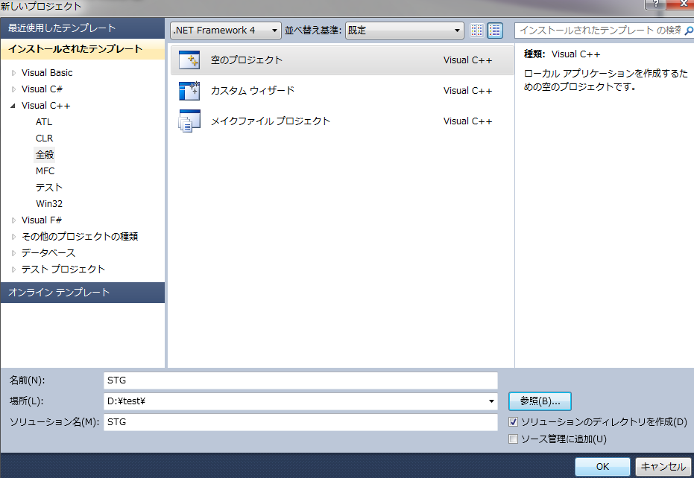
・確認してから作成Start
空のProjectになってるか？
名前はＳＴＧになってるか？
場所が「test」になっているか？
問題ないなら「OK」をClickしましょう！

Slide 10


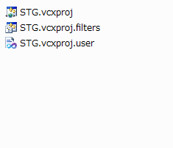
・test Folderの中身を確認しよう
ここにProgramのDataやGraphicなど入れる
誤ってMicrosoft Visual Studioを閉じた場合は、
「・・・.sln」 ClickするとProjectが開きます。
Project単位でFolderが用意され、programを打つために必要な設定が行われます。

Slide 11


・Gameを作るに必要なモノを用意する。（環境構築）
programを打つための準備を整えましたが、Gameを作る準備はまだ整っていません。Gameを作るに必要な準備を
行いましょう。
「指南書」Folderにある「2Dライブラリ」を開きましょう。
３つのDataを選択して「Ｃｔｒｌ」+「Ｃ」
Copy
「GameL」「GameHead.h」「main.h」の３つをCopyしてＳＴＧのDataを置く場所に
貼り付けましょう。
Paste
空いてる空間をClickして「Ｃｔｒｌ」+「Ｖ」
いわゆる「コピペ」です。

Slide 12
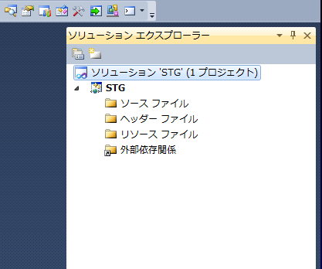
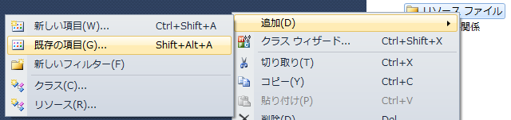
・置いたDataをProjectにリンクさせる
FolderにDataを置いても、Projectとは無関係です。Linkさせることで初めてProjectとの関係を持ちます。
ProgramのDataとのLinkは、Microsoft Visual StudioのSolution Explorerから行います。
ソリューションエクスプローラー
「ソリューションエクスプローラー」が見当たらない場合は、このIconをClick！
「リソースファイル」でMouseの右Click
「追加」にMouseを近づけて「既存の項目」をClick

Slide 13
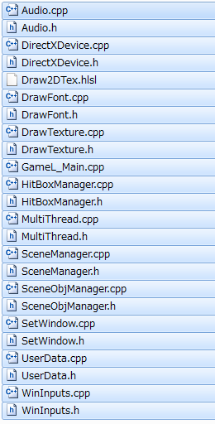

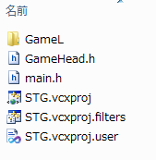
・ＧａｍｅＬFolderの.ｃｐｐと.ｈを読み込む
GameLに含まれるProgramData全てを選択し「追加」をClickしましょう。
cpp File・・・Ｃ++言語で記入されているProgramが書かれるProgramSourceFileのことです。（ c plus plus の略称）
「FireBall：相手にDamageを与える 」が名前と効果が書いてる感じ
h File ・・・.ｃｐｐで記載される使用する宣言や名前が書かれている。 hFileを宣言すると利用できる
「FireBall：」 名前だけ書かれており効果はｃｐｐLInkされる感じ

Slide 14
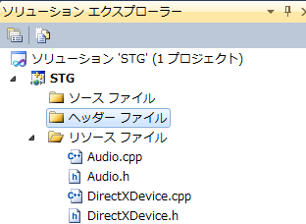
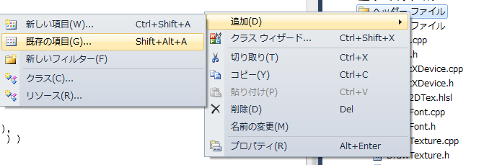
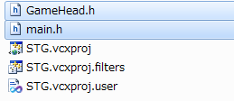
・HeadFileに必要なDataを入れよう
「リソースファイル」でMouseの右クリック
「追加」にClickを近づけて「既存の項目」をClick
「GameHead.h」と「main.h」を選択して、追加します

Slide 15
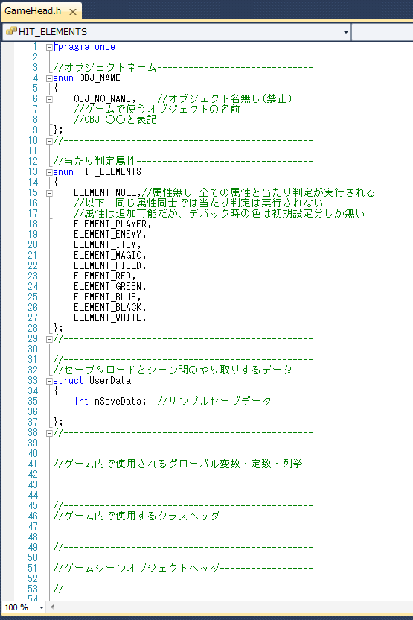
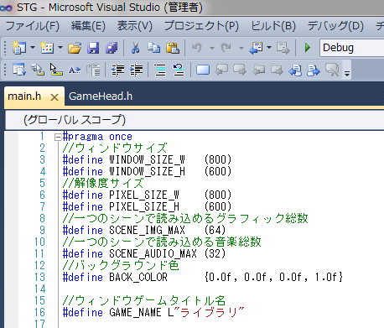
・ GameHead.hをClickしてみよう。
SolutionExplorerからGameHead.hをClickするとProgramが表示され、tagも発生します。
また、main.hをclickするとそのprogramが表示され、tagも発生します。
tagを押すとそのprogramが表示されますのでSolutionExplorerからClickしなくて
も良いです。

Slide 16
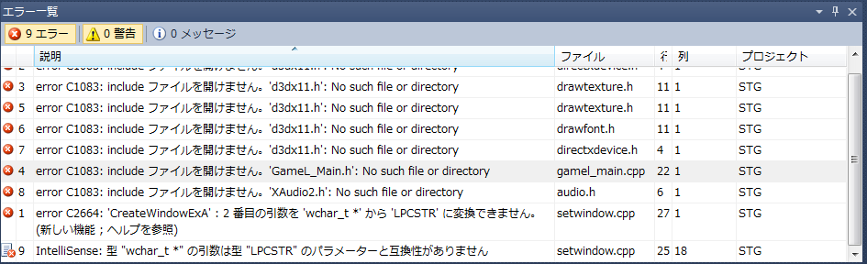
・Ｆ５（program実行）Buttonを押してみよう。
環境はまだ整っていませんが、programを実行してみましょう。
たくさんのErrorが起きました。それはGameの環境を整えましたがその環境を動かすための
「ＤｉｒｅｃｔＸ11ＳＤＫ」を環境下に入れていないからです。ＳＤＫの意味は下記の通りになります。
このプログラムはＤｉｒｅｃｔＸ１１で動いています。
ソフトウェア開発キット（ソフトウェアかいはつキット、英語: Software Development Kit、SDK）は一般に、特定のソフトウェアパッケージ、ソフトウェアフレームワーク、ハードウェアプラットフォーム、コンピュータシステム、ゲーム機、オペレーティングシステムなどのためのアプリケーションを作成するためにソフトウェア技術者が使用する開発ツールのセットを意味する。

Slide 17
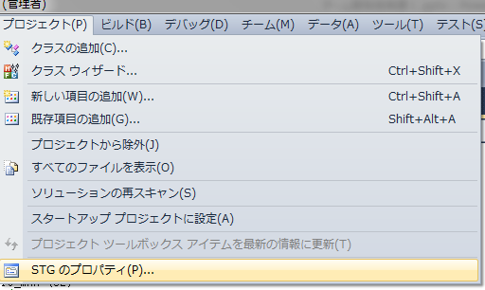
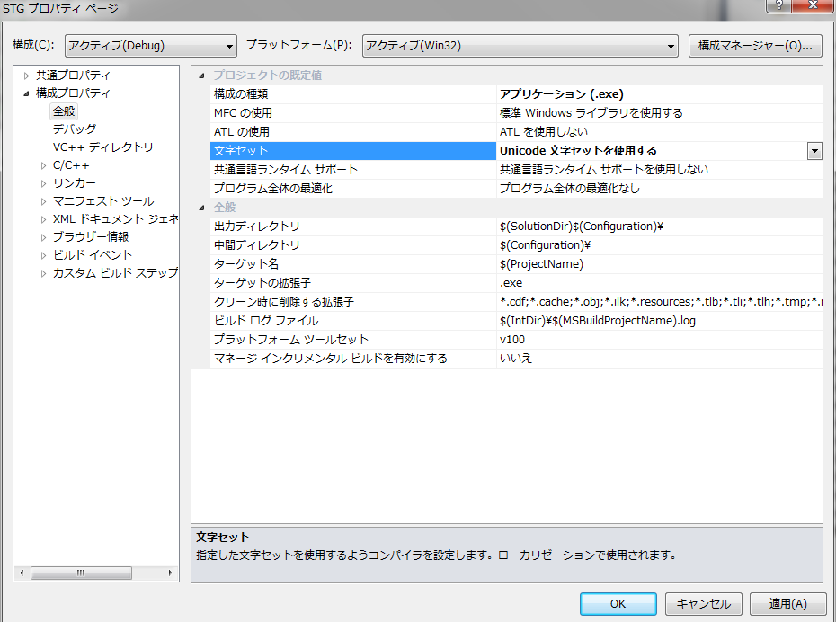
・ＤｉｒｅｃｔＸなどの環境を整えよう
projectのＳＴＧのPropertyをClickしましょう。
ＳＴＧPropertyの「全般」の「文字セット」をUnicodeにします。
英語や日本語等の１文字をどのような情報として保存するかという種類があり、今回はUnicodeに設定しています。
文字の種類も後で説明します。

Slide 18
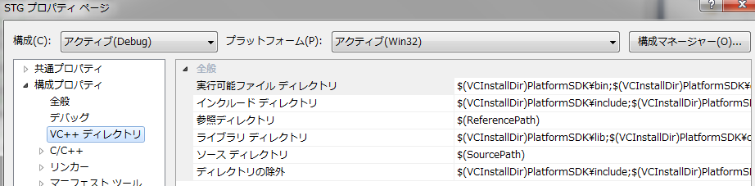
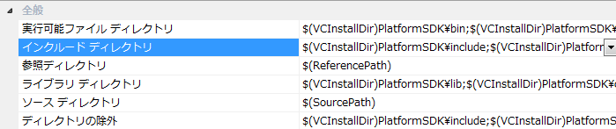
・ＤｉｒｅｃｔＸをLinkする
引き続き「ＶＣ++ディレクトリ」Clickします。
「インクルードディレクトリ」をClickすると
赤い矢印のところにIconが表示されるのでClick
編集…が出てくるのでClick
すると・・・。次のPageに進む

Slide 19
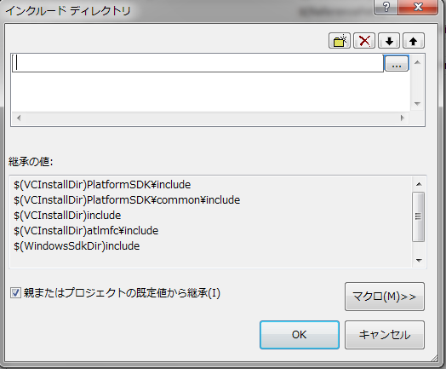
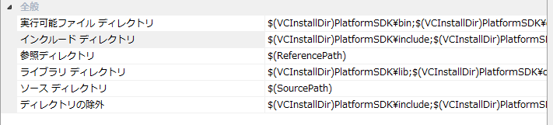
・ＤｉｒｅｃｔＸをLinkする２
参考Siteとして
http://yun.cup.com/directx11001.html
「$(DXSDK_DIR)Include」を打ちましょう。
同じような工程を「ライブラリディレクトリ」にも行い
$(DXSDK_DIR)Lib\x86を打ちましょう
次に
Ｆ５を押して再度実行してみよう。Errorなければ一瞬Windowが出ますがすぐに消えます。

